Slide 1
图片换脸算法探索
汇报人：516030910494 王琢

Slide 2
目 录
1
背景基础
2
python+dlib+opencv
3
FSGAN
4
期望与改进

Slide 3
01
基础背景介绍

Slide 4
基础背景介绍
换脸技术就是将目标图像中人脸的面部特征替换为源图像人脸的对应部分，同时还
保留一些如头部动作、脸部表情、光线、背景等基本属性。由于这一技术在电影合成，
电脑游戏以及隐私保护等方面有很广泛的应用前景，这一技术已经广泛引起了视觉
图像领域的关注。
但是电影视频中的人脸交换非常复杂，专业的视频剪辑师和CGI专家需要花费大量
时间和精力才能完成视频中的人脸交换。
所以我选择尝试探究静态图片的一些换脸算法的实验。

Slide 5
02
python+dlib+opencv

Slide 6
python方法
实验步骤：
１.利用DLIB库检测图像的人脸区域，并提取特征点。
２.旋转、缩放、平移和第二张图片，以配合第一步。
３.调整第二张图片的色彩平衡，以适配第一张图片。
４.把第二张图的特性混合在第一张图中。

Slide 7
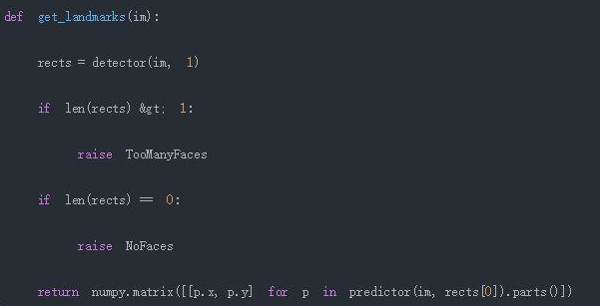
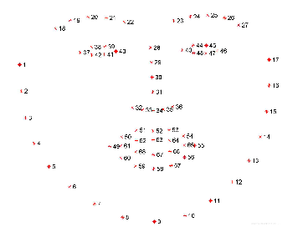
python方法
1．使用dlib提取面部标记
该脚本使用dlib的Python绑定来提取面部标记：
此处使用dlib接口
get_landmarks()函数将一个图像转化成numpy数组
并返回一个68×2元素矩阵，输入图像的每个特征点
对应每行的一个x，y坐标。
特征提取器（predictor）需要一个粗糙的边界框作
为算法输入，由一个传统的能返回一个矩形列表的
人脸检测器（detector）提供，其每个矩形列表在
图像中对应一个脸。

Slide 8

python方法
2.用 Procrustes 分析调整脸部
两个标记矩阵，每行有一组坐标对应一个特定的面部特征。为解决如何旋转、翻译和缩放第一个向量，
使它们尽可能适配第二个向量的点。一个想法是可以用相同的变换在第一个图像上覆盖第二个图像。
将这个问题数学化，寻找T，s 和 R，使得下面这个表达式：
结果最小，其中R是个2×2正交矩阵，s是标量，T是二维向量，pi和qi是上面标记矩阵的行。
具体实现步骤：
1.将输入矩阵转换为浮点数。这是后续操作的基础。
2.每一个点集减去它的矩心。一旦为点集找到了一个最佳的缩放和旋转方法，这两个矩心 c1 和 c2 就可
用来找到完整的解决方案。
3.同样，每一个点集除以它的标准偏差。这会消除组件缩放偏差的问题。
4.使用奇异值分解计算旋转部分。可以在维基百科上看到关于解决正交 Procrustes 问题的细节。
5.利用仿射变换矩阵返回完整的转化。

Slide 9
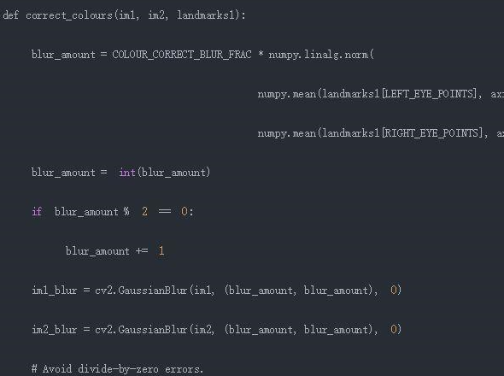
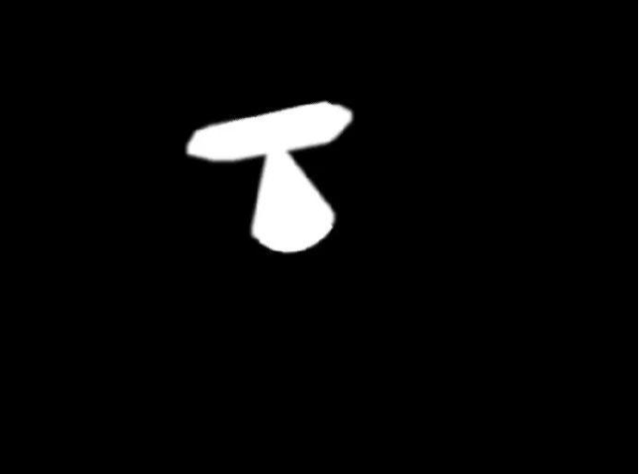
python方法
3.校正第二张图像的颜色
它通过用 im2 除以 im2 的高斯模糊值，然后乘以im1
的高斯模糊值。这里的想法是用RGB缩放校色，但并
不是用所有图像的整体常数比例因子，每个像素都有
自己的局部比例因子。这种方法比较简陋。
4.把第二张图像的特征混合在第一张图像中。
用一个遮罩来选择图像2和图像1的哪些部分应该是最终显示的图像.
值为1(显示为白色)的地方为图像2应该显示出的区域，值为0(显示为黑色)的地方为图像1应该显示出的区域。值在0和1之间为图像1和图像2的混合区域。

Slide 10
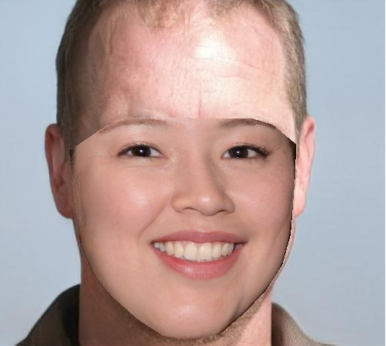
python方法
不足：
1，脸部区域大小不一致问题，例如一个体型较胖的和较瘦的人直接替换操作明显是不合适的，需要我们提前统一脸型才能有后续的操作；
2，人脸替换后，替换的人脸区域跟周围的皮肤组织会明显存在颜色差别，灯光等问题使得替换缝隙比较突兀，最终处理后的图像会非常 “假”

Slide 11
03
FSGAN

Slide 12
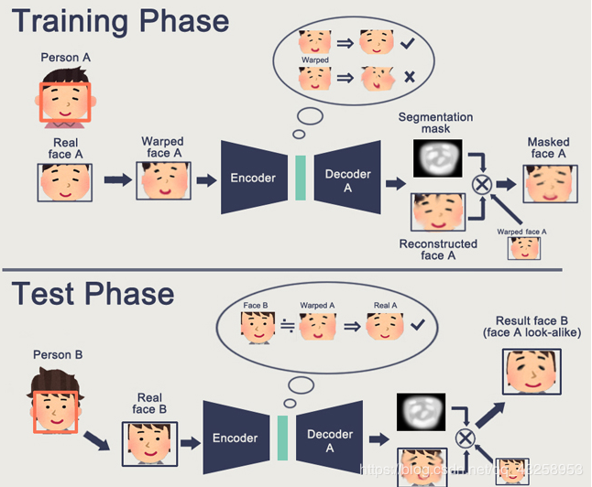
GAN换脸原理
训练阶段：
faceA编码，再通过A解码还原。faceB编码，再通过B解码还原
A/B一个编码器，A/B使用不同的解码器。
可以理解为，编码是提取脸部的共性特征。解码是还原脸部的
个性特征，所以A/B使用不同的解码器。
测试阶段:
B的脸通过编码器后，由A的解码器还原，结果就是B的脸看起
来像A，实现换脸动作。

Slide 13
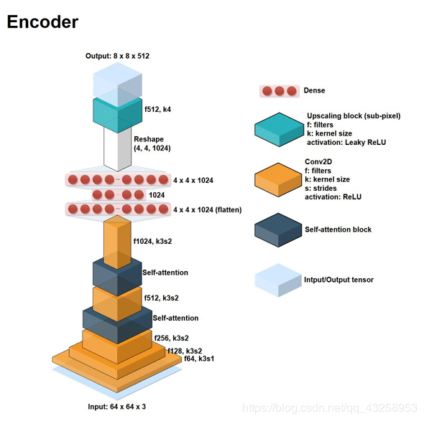
GAN算法
编码器：五次卷积部分实现的脸部特征的提取，全连接层后进行一次反卷积实现共性特征的恢复。

Slide 14
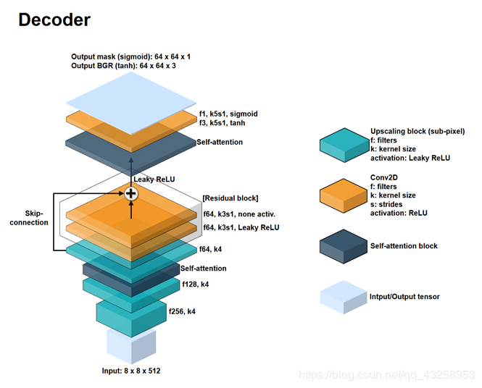
GAN算法
解码器：连续四次反卷积恢复个性特征，再透过残差网络实现特征融合，最终输出。

Slide 15
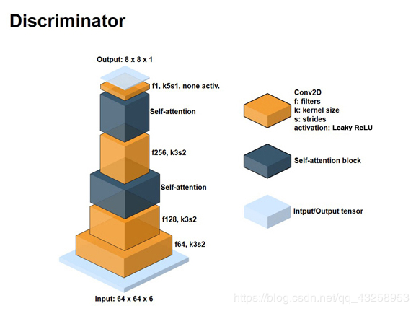
GAN算法
分辨器：输入为原图与解码后的图，通过分辨网络，实现对抗。提升编码与解码能力。

Slide 16
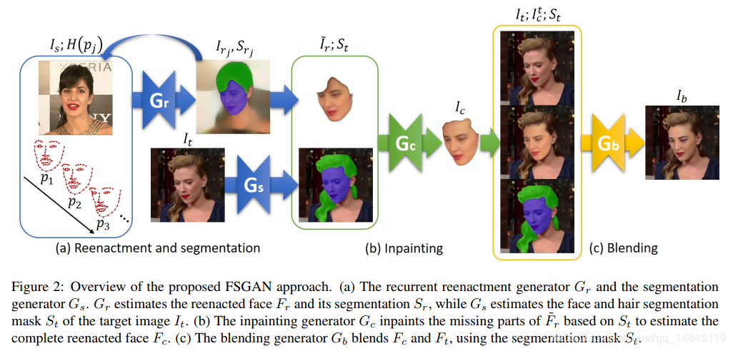
FSGAN
１.首先根据source图像Is和目标target图像It，基于3d人脸landmark检测器，分别提取原图和目标图的人脸框，landmark，欧拉角，这3个指标。
２.使用一个reenactment再现人脸姿态的网络，通过source图像生成和target图像人脸欧拉角一样的图片Ir。
３.通过一个分割segmentation的模型，分别对生成的图片Ir和目标图片It进行分割操作。得到人脸和头发的mask区域。
４.通过一个inpainting修复网络，对人脸区域进行修复，得到Ic。
５.最后基于一个blending融合网络，基于目标图，修复体，mask图，进行融合，得到最终换脸后输出图Ib。

Slide 17
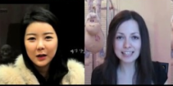
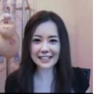
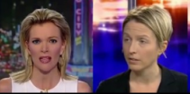
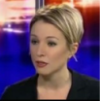
FSGAN
优势改进：
１.提出了基于三角剖分（Delaunay Triangulation ）和质心坐标（barycentric coordinates ）解决多视角情况下的相同人脸的插值问题。
２.提出了stepwise consistency loss 训练人脸再现，提出了Poisson blending loss 训练生成图片和原始图片的融合。
（论文：FSGAN: Subject Agnostic Face Swapping and Reenactment）
→→

Slide 18
04
期望与改进

Slide 19
期望与改进：
１.提高换脸后图像的保真度，可采用一种新的多级属性编码器，用于提取各种空间分辨率下的目标属性。
２.在结果验证上可采用定量对比：提取特征向量，并采用余弦相似度来度量特征差距。

Slide 20
THANKS

